Slide 1
90º
Project_4X4
금주의 회의 안건
0.8cm
22 / 05 / 25
13.7cm

Slide 2
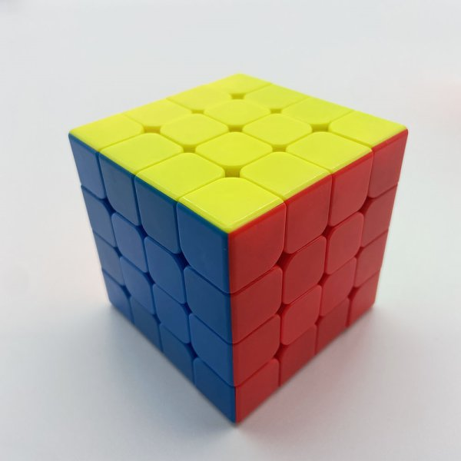
0.8cm
90º
Contents
00. 22 / 05 / 25 회의 안건
금주의 회의 안건 정리
01. 폐교 배경 설정– 고양이과 업그레이드
배경 참고 자료
배경 & 오브젝트
생체 오브젝트

Slide 3

00. 22 / 05 / 18 회의 안건
01. 폐교 배경 설정
생각하는 맵에 참고할만한 이미지 탐색
맵에 등장할만한 생체&사체 오브젝트 종류 탐색
맵에 등장할만한 상호작용 오브젝트 탐색

Slide 4
폐교 배경 설정
고양이과 업그레이드
01

Slide 5
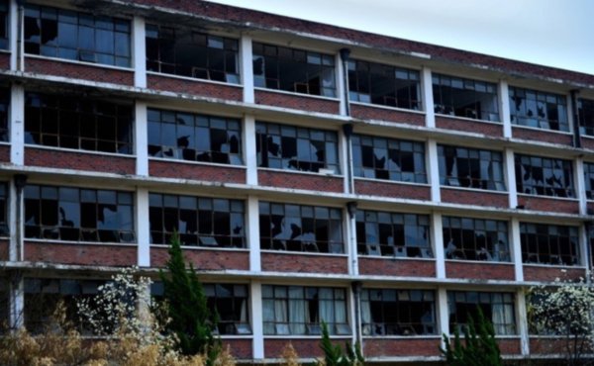
01. 맵 배경 구상하기 – 인간 업그레이드
선택한 배경은?
폐교
왜 이 배경을 선택하였는가?
폐교는 상호작용 할 오브젝트를 많이 배치할 수 있음
초반에 등장하는 만큼 플레이어들이 좀 더 오브젝트와의 상호작용에 몰두할 수 있게끔 몰입 가능
맵 자체가 어두운 분위기이기에, 고양이의 특수 능력인 ‘야간 시야’를 적극적으로 활용 가능함
스테이지 등장 시기
초반 스테이지 ( 2 ~ 4 ) 이유 :
쥐, 개, 고양이의 경우 최대한 일찍 업그레이드를 주기로 정했기 때문 (가장 많이 쓰일 예정이고, 가장 친숙한 동물들이기 때문에)

Slide 6
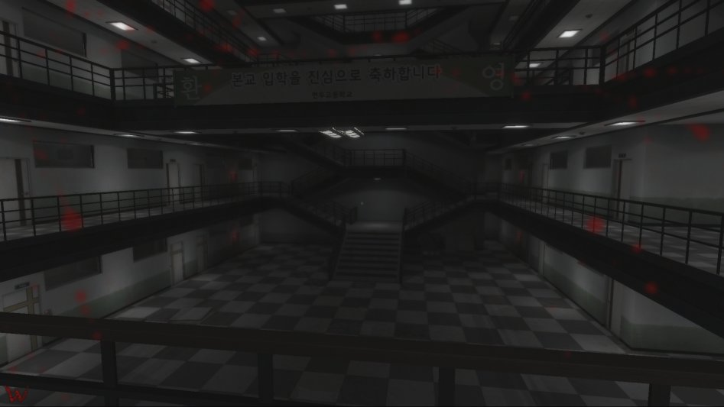
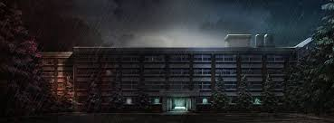
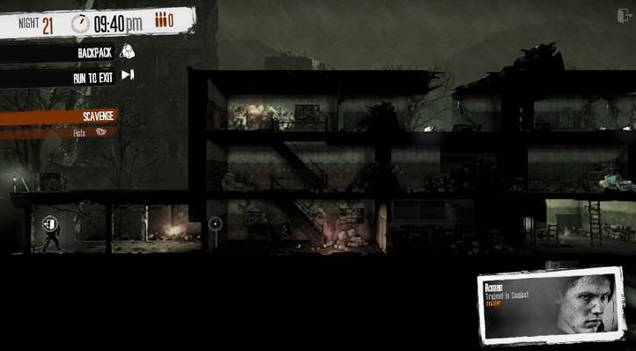
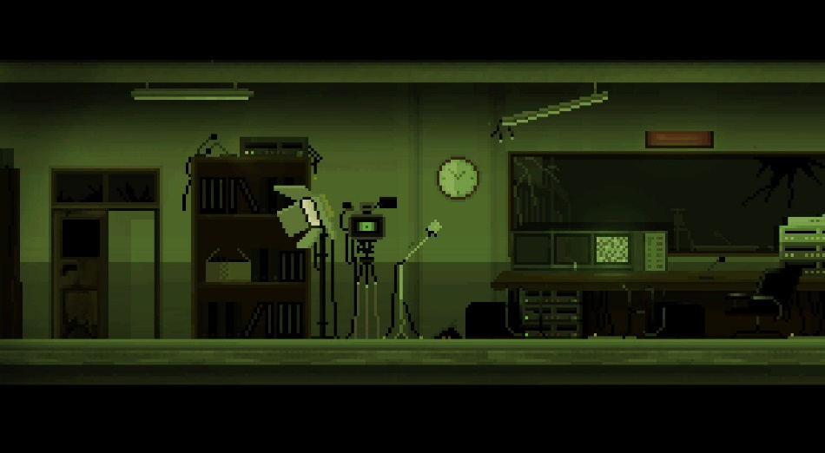
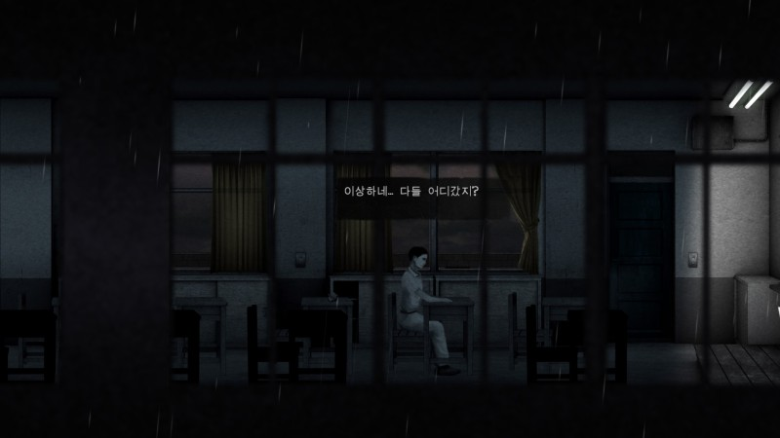
배경 참고 자료
1
01. 이미지 참고 자료
전반적으로는 어두운 분위기
많은 부분이 부숴져 있고, 동물의 사체들이 이곳 저곳에 배치되어 있음
전기는 상호작용을 통해 킬 수 있도록 설정
2
02. 참고할만한 게임들
화이트데이 : 학교라는 이름의 미궁 학교를 바탕으로 하는 대표적인 호러 게임 1 퍼즐 요소가 많아 참고할 부분 또한 많다고 생각
This War of Mine – 포격당한 학교 말 그대로 포격 맞은 학교가 등장함. 가장 폐교의 이미지를 잘 표현하고 있음 잠겨있는 문 등 다양하게 볼 요소 많은 편
Detention – 반교 학교를 바탕으로 하는 대표적인 호러 게임 2 우리가 지향하는 사이드뷰 방식이며
3

Slide 7
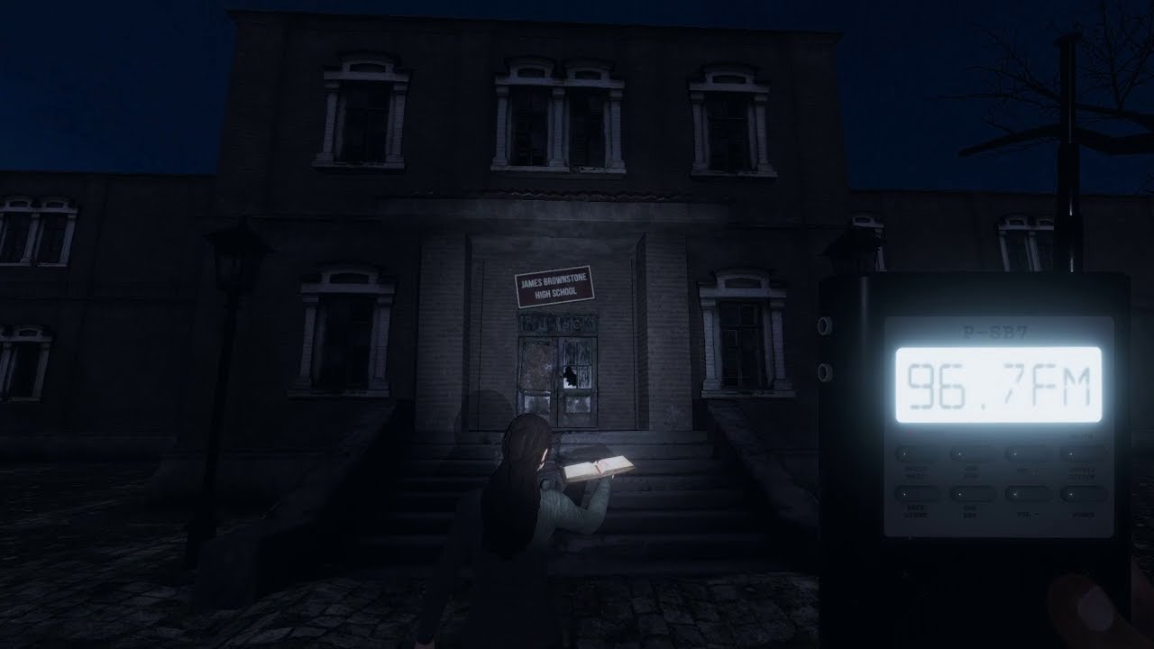
배경 & 오브젝트
01. 어둡고 축축한 배경
전반적으로 일전의 폐허처럼 많이 무너진 배경
참고 픽셀 자료는 구하지 못했음
기본적으로 어두운 배경을 지향하며 초반부터 고양이가 퍼즐의 열쇠가 되도록 유도
02. 학교 특유의 오브젝트들
ㅁ

Slide 8
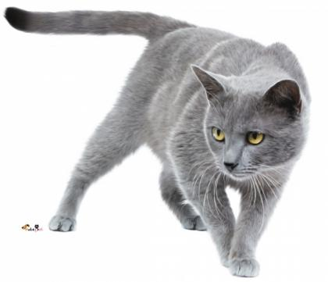
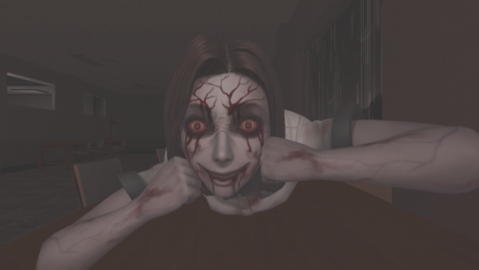
오브젝트 – 생체 오브젝트 : Main
고양이과 종류 : 시베리안 허스키 이유 : 무난한 고양이 디자인 폐허에서도 사용하는 오브젝트이기에 사용하면 플레이어에게 고양이라는 것을 각인시키기 좋을 거 같음
샤르트뢰
스테이지 보스 종류 : 학생 귀신
이유 : 고양이와 귀신의 연관성이 상당히 많음 귀신이기에 오로지 고양이로만 시야를 볼 수 있음
지속적으로 고양이에 빙의 하여 귀신 위치를 파악하고 날이 밝기를 기다려야 함
학생 귀신

Slide 9

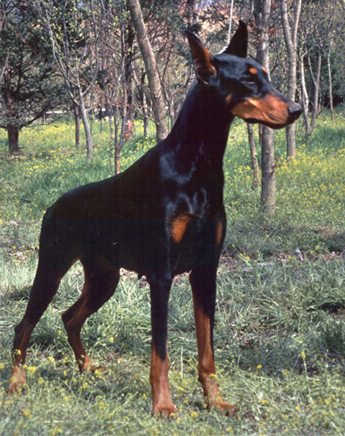

오브젝트 – 생체 오브젝트 : Sub
[시베리아]
조류 종류 : 까마귀 이유 : 사체가 많은 곳에 자주 등장하는 까마귀 그렇기에 조류 오브젝트 배치 시 가장 유용하다 생각
또한 폐허 디자인에서 그대로 가져와서 사용 가능
까마귀
개과 종류 : 도베르만 or 검정 셰퍼드 이유 : 무난하게 등장할 수 있는 맹견 셰퍼드의 경우 폐허 디자인에서 색 변경만 해서 등장 가능
도베르만 & 검정 셰퍼드

Slide 10
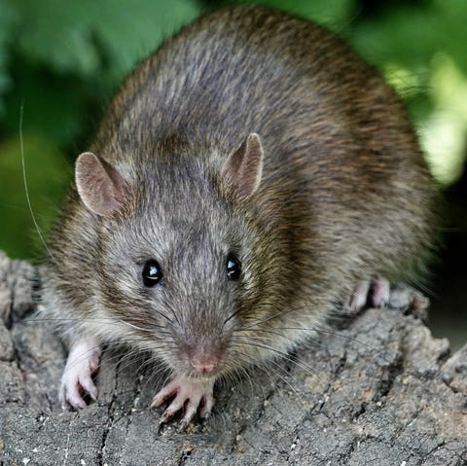

오브젝트 – 생체 오브젝트 : Sub
[시베리아]
어류 종류 : 등장 X 이유 : 초반 스테이지이기에 등장하지 않게 할 예정 가능하면 개, 고양이, 쥐에 초점을 두고 싶음
X
설치류(쥐과) 종류 : 시궁쥐 이유 : 어느 스테이지에서도 무난하게 이용 가능 쥐는 어디에나 있으니까…
시궁쥐

Slide 11
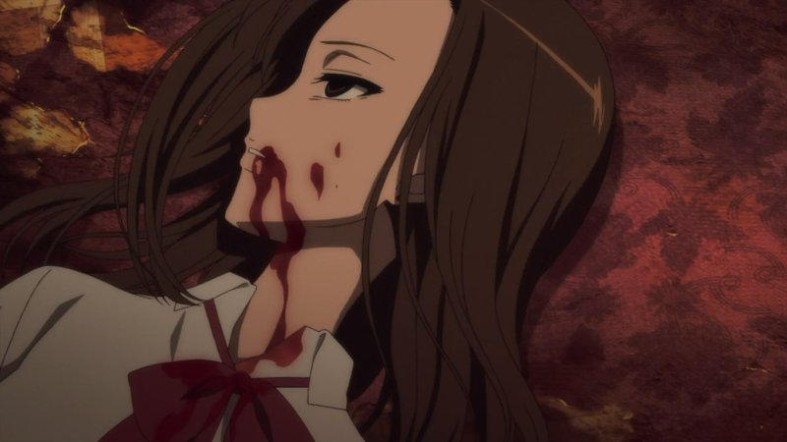
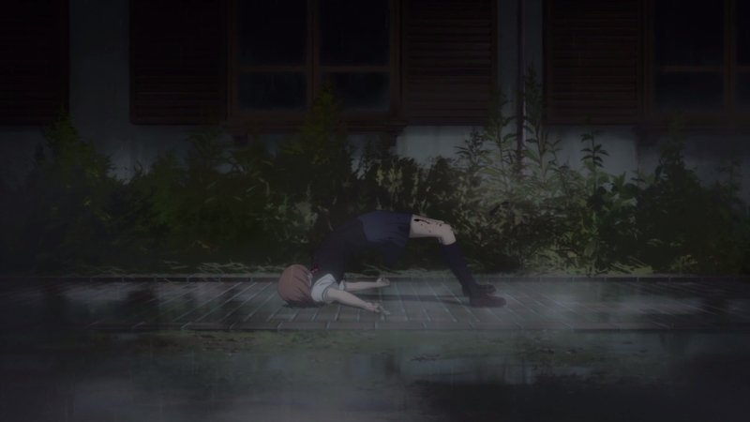
오브젝트 – 생체 오브젝트 : Sub
인간 종류 : 학생들의 시체 이유 : 말 그대로 시체라 살아있는 인물은 없음
죽어있는 학생들만이 등장하며, 대부분 신체 내구도 0 주로 배경에 배치되는 용도로 등장
학생들(시체)

Slide 12
Q&A

